Slide 1


TIẾNG VIỆT 2

Slide 2
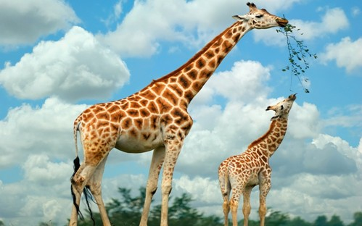
Khởi động: Nhìn hình ảnh, viết từ chỉ đặc điểm của con vật trong hình.
Notes:
HS có thể viết nhiều từ ngữ hoặc câu phù hợp, GV linh động kết luận nhé

Slide 3
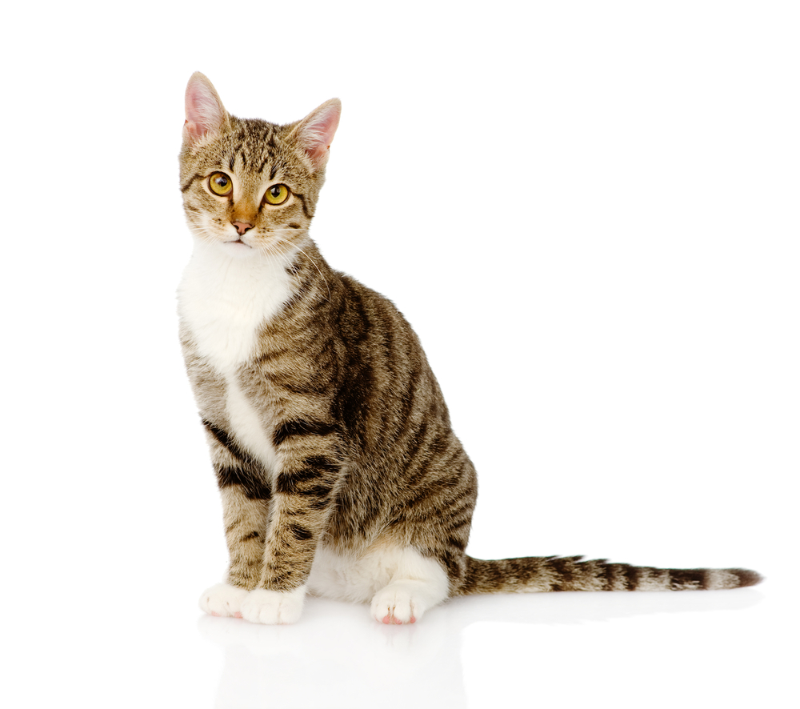
Khởi động: Nhìn hình ảnh, viết từ chỉ đặc điểm của con vật trong hình.
Notes:
HS có thể viết nhiều từ ngữ hoặc câu phù hợp, GV linh động kết luận nhé

Slide 4
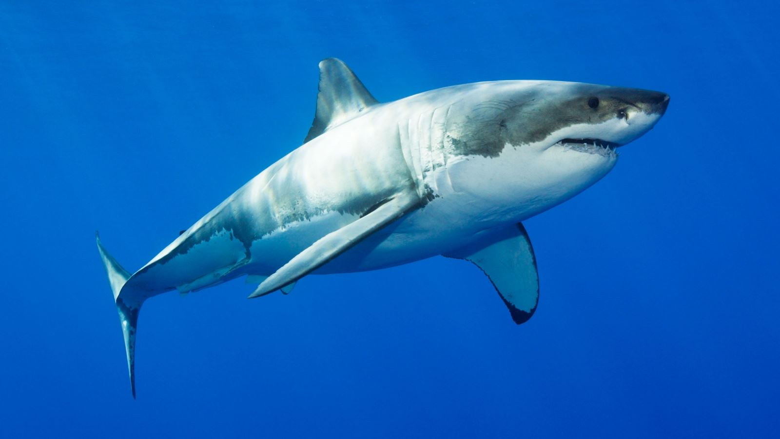
Khởi động: Nhìn hình ảnh, viết từ chỉ đặc điểm của con vật trong hình.
Notes:
HS có thể viết nhiều từ ngữ hoặc câu phù hợp, GV linh động kết luận nhé

Slide 5

BÀI 10
KHỦNG LONG
S/45

Slide 6
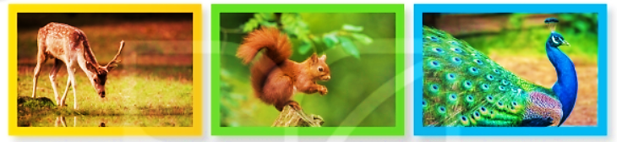
1
Nói tên con vật trong mỗi bức tranh (ảnh) dưới đây.
hươu
sóc
công

Slide 7
2
Viết 3 – 5 giới thiệu tranh (ảnh) về một con vật em yêu thích.
G:
Em nhìn thấy tranh (ảnh) ở đâu?
Trong tranh (ảnh) có con vật nào? Con vật đó đang làm gì? Nó có đặc điểm gì nổi bật?
Em có thích tranh (ảnh) đó không? Vì sao?

Slide 8
2
Viết 3 – 5 giới thiệu tranh (ảnh) về một con vật em yêu thích.
Giới thiệu tranh (ảnh) về một con vật em yêu thích
Em nhìn thấy tranh (ảnh) ở đâu?
Trong tranh (ảnh) có con vật nào?
- Con vật đó đang làm gì?
- Nó có đặc điểm gì nổi bật?
Em có thích tranh (ảnh) đó không? Vì sao?

Slide 9
2
Viết 3 – 5 giới thiệu tranh (ảnh) về một con vật em yêu thích.
Giới thiệu tranh (ảnh) về một con vật em yêu thích
Em nhìn thấy bức tranh trong bài giảng của cô giáo.
Đó là chú hươu cao cổ.
- Chú hươu đang vươn đầu lên ngọn cây ăn lá.
- Nó có chiếc cổ dài, khoác chiếc áo với những đốm nâu như ai vẽ lên vậy.
Bức tranh chú hươu cũng như nhiều bức tranh khác trong các bài giảng của cô, em đều rất ấn tượng và thích thú.

Slide 10

Thứ … wgày … Ǉháng … wăm 2022
TΗĞng VΗİΙ
Khủng lΪg
2. Bài làm
MŎ lần, ǇrΪg ǇΗĞt hǌ Tự ηΗłn và xã hĖ, em đưϑ κấy jŎ λẁc Ǉraζ εú hưΫ cao cổ Λłn bài giảng của cô giáo. Chú hưΫ đang νΰΩ đầu Δłn wgŧ cây ăn lá. Nó có εΗĞc cổ dài, δǨc εΗĞc áo vƞ ηững đĴ wâu ηư ai Ǉô jàu Δłn vậy. Bức Ǉraζ εú hưΫ cũng ηư ηΗϛu λẁc Ǉraζ δác ǇrΪg các bài giảng của cô, em Αϛu ǟất ấn ǇưŖg và κíε κú.
Notes:
Văn mẫu do người soạn tự viết ra, k tham khảo tl nào cả. Mn có thể dùng nếu thấy phù hợp, hoặc thay thế nhé!

Slide 11
DẶN DÒ
Xem lại bài đã học
Hoàn thành bài
Chuẩn bị bài mới

